Slide 1
reverse-CTF 實戰報告
CTF 搶旗大賽實務技術
平時報告 1
學生:陳昱璋
指導教授: 偉大的恩師 龍大大
2021/3/

Slide 2
agenda

Slide 3
解題
File
file reverse
Strings
逆向成assembly ➔

Slide 4
file reverse
reverse: ELF 32-bit LSB executable, Intel 80386, version 1 (SYSV), dynamically linked, interpreter /lib/ld-linux.so.2, for GNU/Linux 2.6.32, BuildID[sha1]=0eae3e9fd6d9a63980d737561cba79a68e655c9f, not stripped
ELF
可執行與可鏈結格式 （英語：Executable and Linkable Format，縮寫為ELF），常被稱為ELF格式，在電腦科學中，是一種用於執行檔、目的檔、共享庫和核心轉儲(core dump)的標準檔案格式。
1999年，被86open專案選為x86架構上的類Unix作業系統的二進位檔案格式標準，用來取代COFF。因其可延伸性與靈活性，也可應用在其它處理器、電腦系統架構的作業系統上。

Slide 5
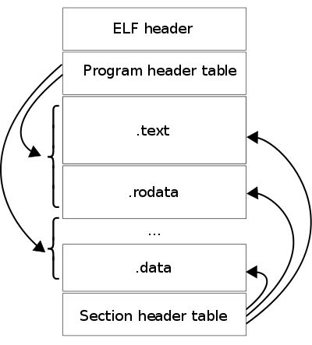
readelf
readelf是在類Unix系統上顯示關於目的檔的各種資訊的程式。如其名字所示，它讀取ELF格式的目的檔。它與objdump一起都是GNUBinutils的一部份。

Slide 7
實戰一

Slide 8
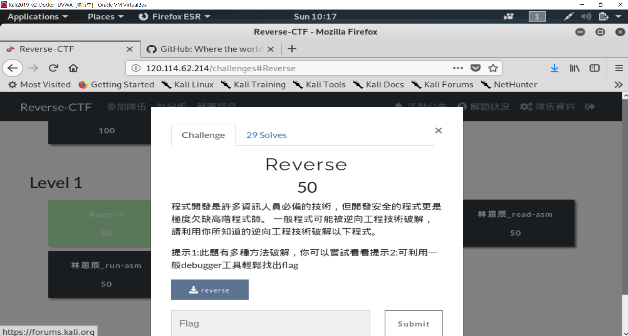

Slide 9
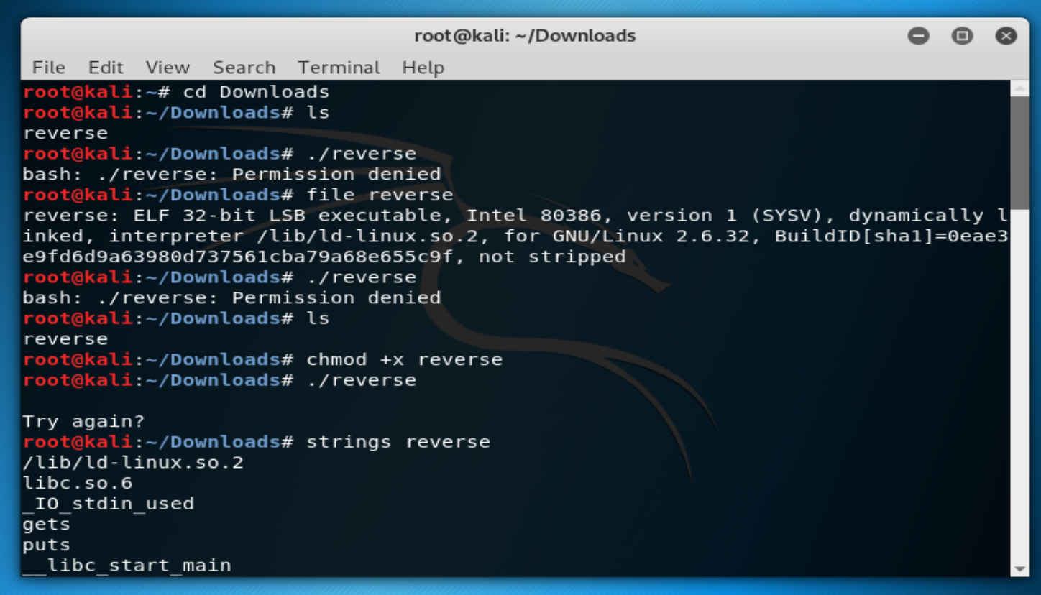
解題過程(1)

Slide 10
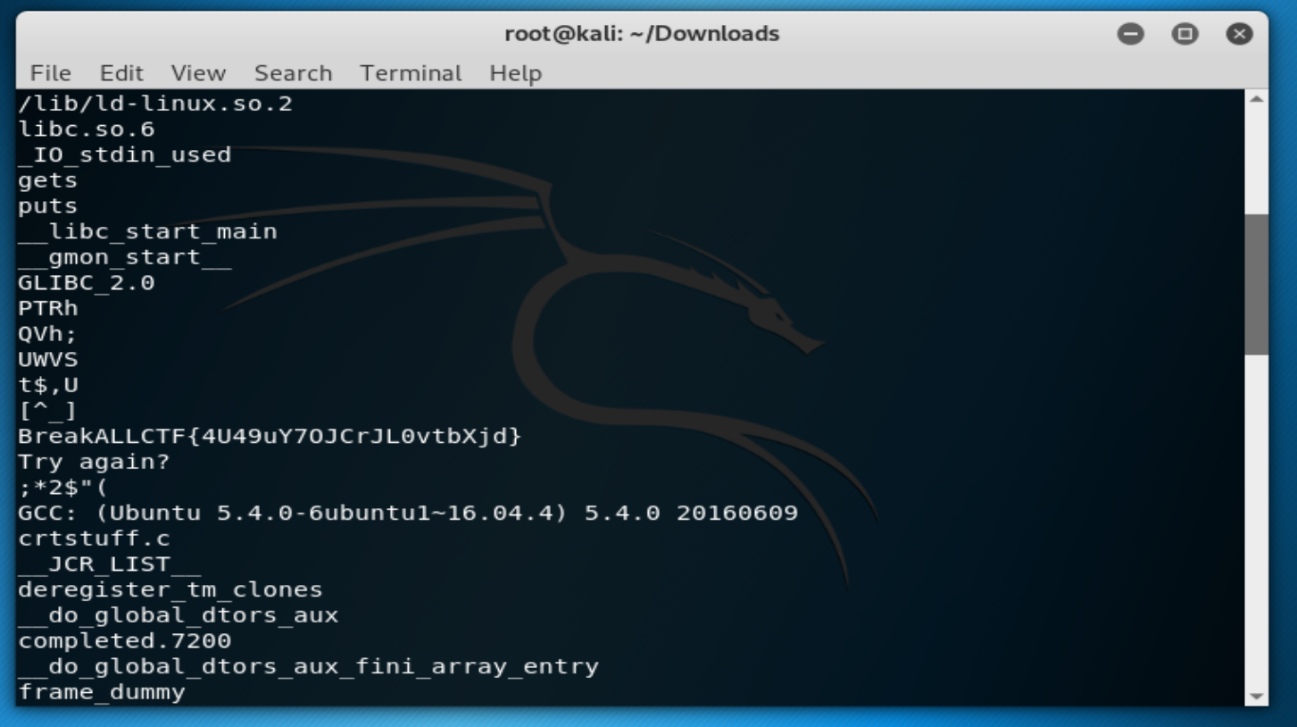
解題過程(2) strings reverse 仔細慢慢看就會看到答案

Slide 11
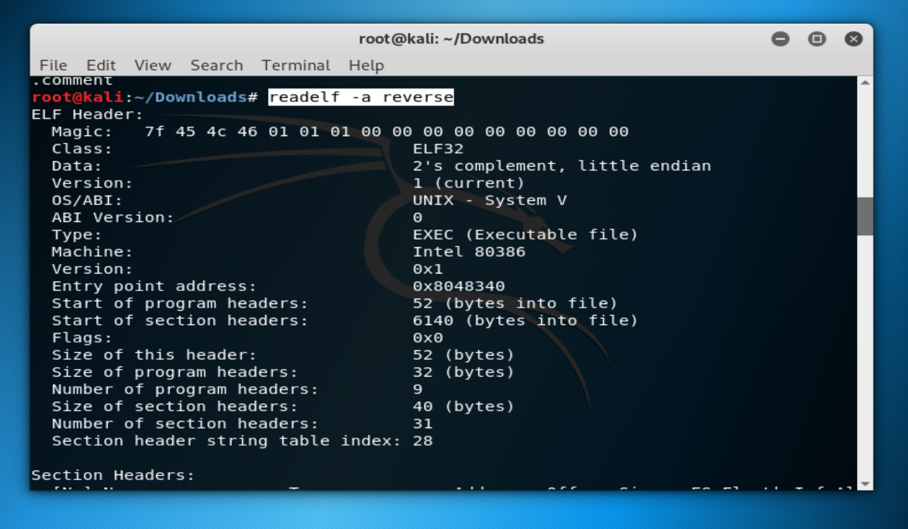

Slide 13
實戰二

Slide 14
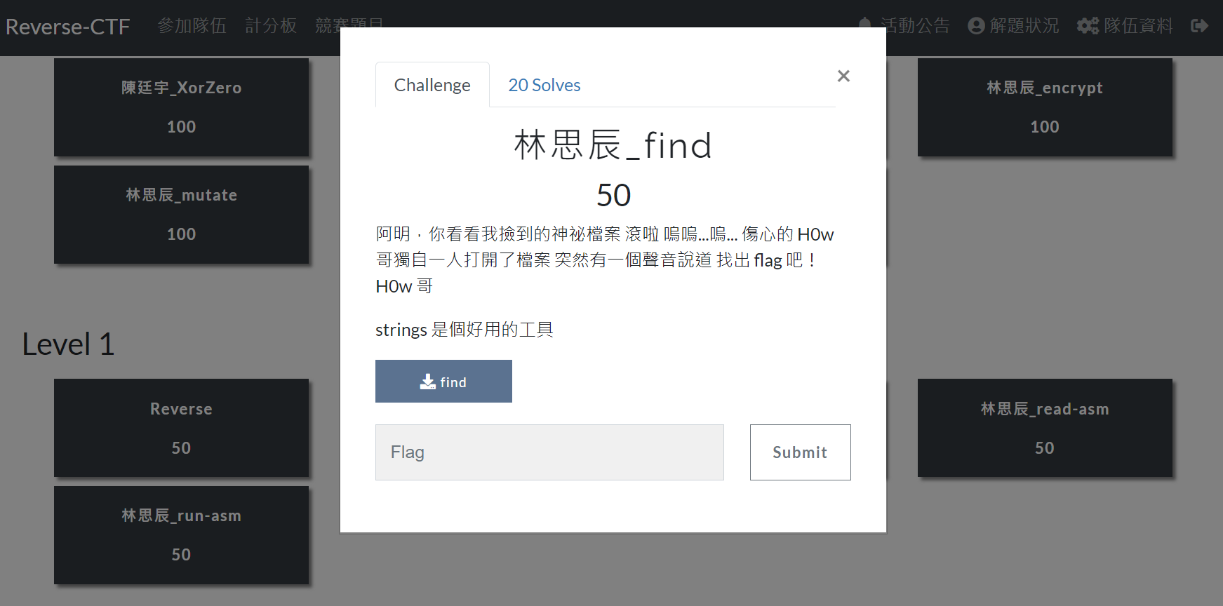

Slide 17
實戰三

Slide 18
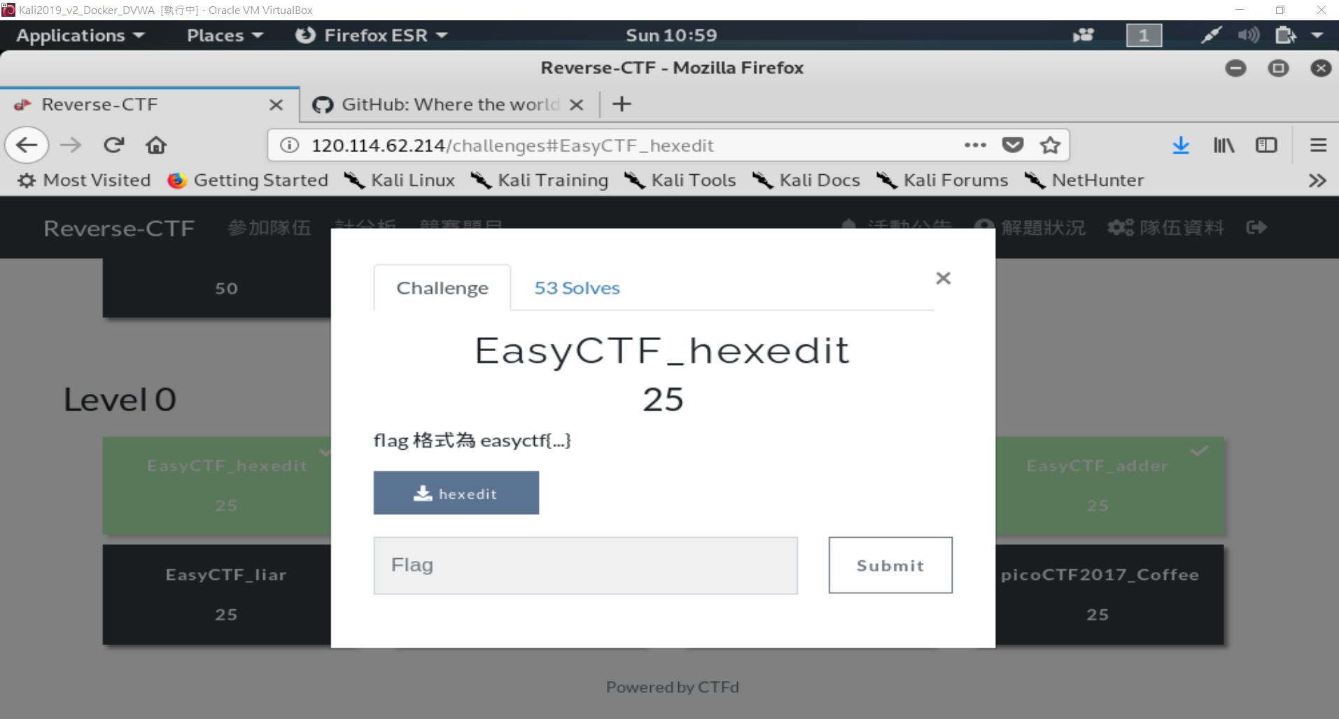

Slide 19
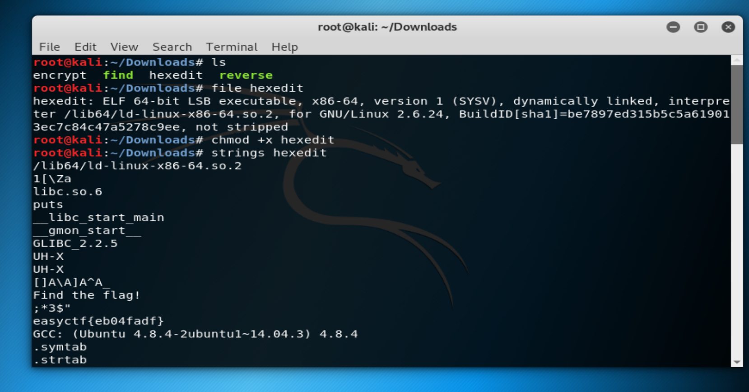

Slide 21
實戰四

Slide 22
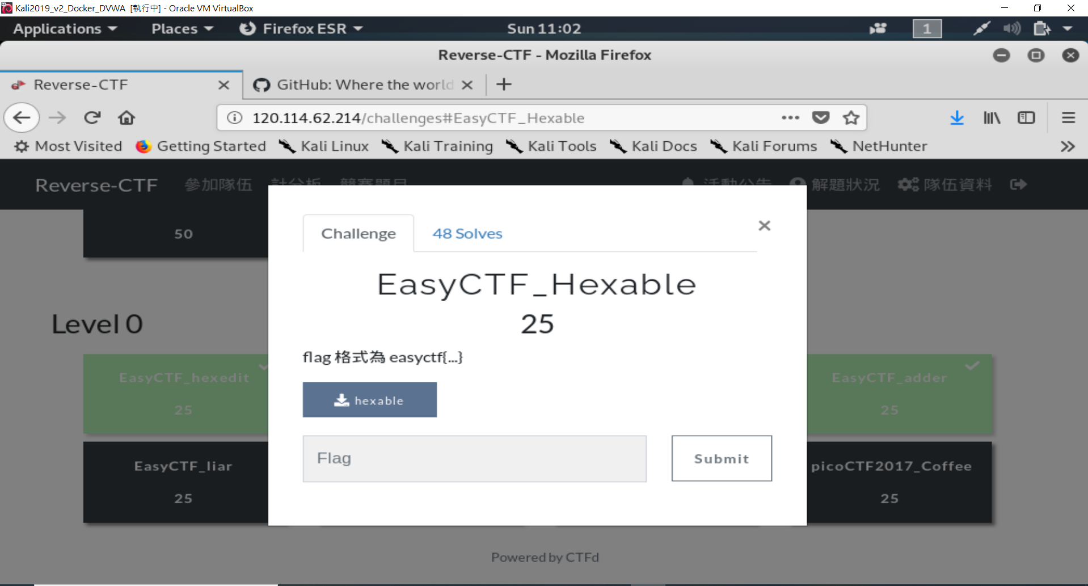

Slide 23
